Slide 1

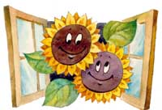
Рослинні символи українців

Slide 2

Символи - святині
Калина, верба, дуб, вишня, барвінок, чорнобривці, любисток, соняшник, мальви.. здавна уособлюють красу нашої України, духовну міць народу, засвідчують любов до рідної землі.

Slide 3
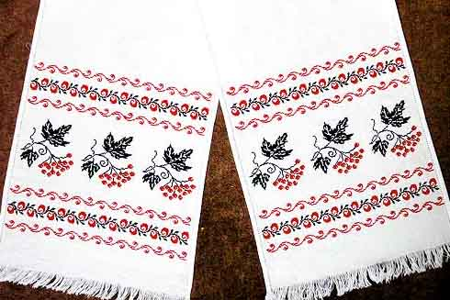
Калина
Дерево нашого українського роду. Колись, вона уособлювала народження Всесвіту, була символом вогняної трійці: Сонця, Місяця й Зорі. Тому і назву свою одержала від давньої назви Сонця – Коло. А оскільки ягідки калини червоні, то й стали вони символом крові та невмирущого роду. Через це й весільні рушники рясніють її пишними гронами.

Slide 4
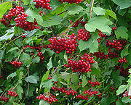
Калина
В українській народній творчості калина символізує мужність і незламність духу в боротьбі за незалежність рідного краю, благородний порив виборювати та відстоювати свободу й гідність людську.
Цілу довгу холодну зиму палахкотять рубіновим намистом на калині яскраво-червоні плоди. А коли уважно глянути на зернину, вийняту з ягоди, то можна побачити, що вона нагадує маленьке серце.

Slide 5
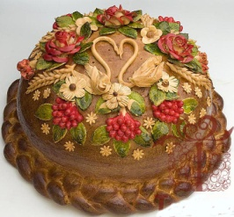
Калина
Здавна на Україні калина вважалась символом любові, щастя, краси, багатства, здоров´я та символом зв´язку з потойбічним життям. На весіллях калиною оздоблюють коровай та вбрання нареченої, щоб підкреслити її чистоту, дівочу невин- ність, а також одяг молодого та весі- льні вінки. На хрестини калину затикали у калачі, шишки для кумів, клали в першу купіль дитини. Дівчата садили цей кущ і на могилах коханих. Перед розлукою або, освідчуючись у коханні, дарували кетяг калини.

Slide 6
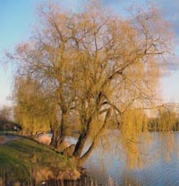
Верба
Вздовж доріг, понад ставками і річками, біля хат – скрізь вона була прикрасою українського села. “Верба біля криниці – не будеш мати п´яниці, верба коло городу – відверне шкоду, верба біля брами – Господь з вами” – так говорили в народі.

Slide 7
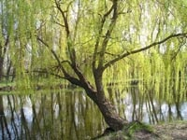
Верба
Верба є природним фільтром. Недаремно люди найчастіше беруть воду біля криниць, поруч з якими росте верба.
Ця рослина - народний прогностик. У жарку погоду вона “плаче” і це говорить про те, що погода ще буде сонячна і тепла.
Людям із затяжною хворобою допомагала верба, їхній одяг вивішували на вербових гілках, поки він не зтлівав, пропаде одяг – пропаде і хвороба.

Slide 8
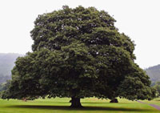
Дуб
У багатьох народних традиціях існував культ дуба, який вважався священним деревом, оселею Богів, небесними вратами, крізь які божество може з'явитися перед людьми. Дуб виступає в ролі світового дерева: він символізує світову вісь, з'єднуючу верхній та нижній світи, живих та померлих предків, знаменуючи центр Всесвіту.

Slide 9
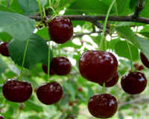
Вишня
Вишня за віруваннями українців - дерево взаємної любові, весни, краси, мужності. В українському фольклорі вишня символізує красу убогої дівчини, її молодість. З вишневих гілок українські предки варили ритуальний напій, який неодмінно вживали на Новий рік, Зелені Свята, Купала. В українському народі складено багато фольклорних та авторських пісень, в яких оспівуються вишні, вишневі садки.

Slide 10
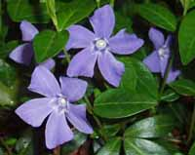
Барвінок
За українськими народними уявленнями, барвінок символізує трійцю: дитинство, зрілий вік, старість; батька, матір, дитя; весну, літо, осінь; вічне нев'януче кохання, нестаріюче життя, пам'ять, а тому з барвінком українці віками сплітали весільні вінки, робили косиці, плели вінки й на могили, що символізувало вічну пам'ять, садили й садять на могилах.

Slide 11
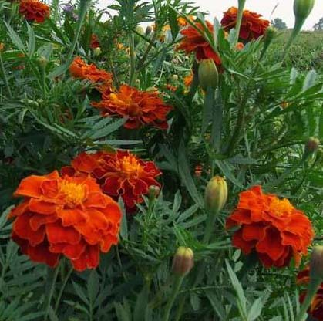
Чорнобривці
Чорнобривці – з давніх-давен прикрашали сільські подвір’я і так органічно ввійшли в сільський колорит, що їх стали вважати символом України. Вони згадані в ряді художніх творів, народних і сучасних піснях, казках, бувальщинах та вишиванках. На сьогоднішній день вони є головною прикрасою не лише сільської місцевості, але й міської, тому що дають яскраві, соковиті кольори протягом літа і осені.

Slide 12
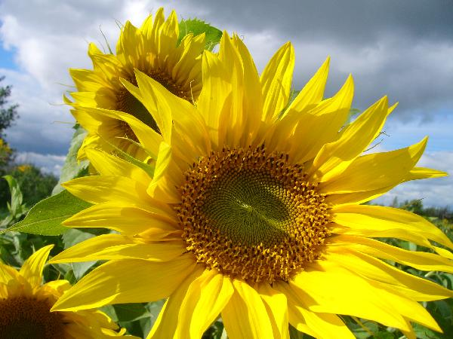
Соняшник
Соняшник символізує Батьківщину: як соняшник повертає за Сонцем свою голову, так і людина думкою, словом і ділом звернена до своєї Вітчизни. Як Сонце для соняшника - єдиний і незамінний орієнтир, так і для людини Батьківщина - єдина і найвища цінність.

Slide 13
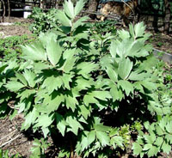
Любисток
Любисток в Україні є символом кохання. Це зілля, яким можна причарувати когось. Через це в народі називають його любчик, люби мене, приворотне зілля.

Slide 14
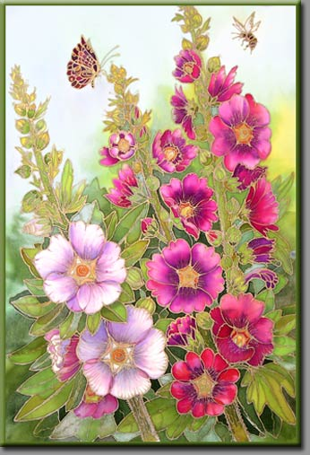
Мальви
МАЛЬВА - символ любові до рідної землі, до свого народу, до батьківської хати. Уособлює духовне коріння людини, її вірність духовній спадщині предків.

Slide 15

Мак
Люди вірили, що якщо нема довго дощу, то треба взяти освяченого на Маковія маку, піти десь у поле до кринички і посипати – то буде дрібний дощ. А як сипнути в криницю разом жменю – то буде злива.
Вважають, що мак завжди щедро росте на полях битв. Народ стверджує: “ Це не квіти, це кров загиблих, котра піднімається до нас із землі і, перетворившись на криваві квіти маку, просить нас молитися за упокій їхніх грішних душ”. Звідси, мабуть, походить спосіб залякування дітей: не ходити на макові поля, оскільки ці квіти висмоктують кров.

Slide 16
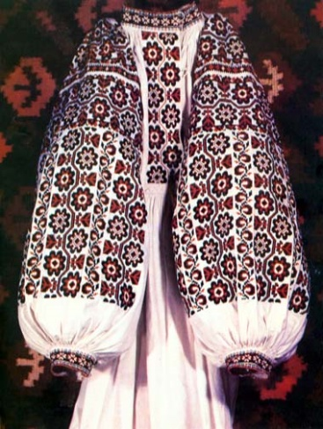
Символи - святині
Українці відтворюють ці символи у вишивці, у розписі посуду, в кованих виробах, у різьбленні, в барельєфному прикрашанні житла, у розписах печі в хатах, гончарних виробах, у гравюрі, а також, в окремому виді української творчості - в писанках.

Slide 17
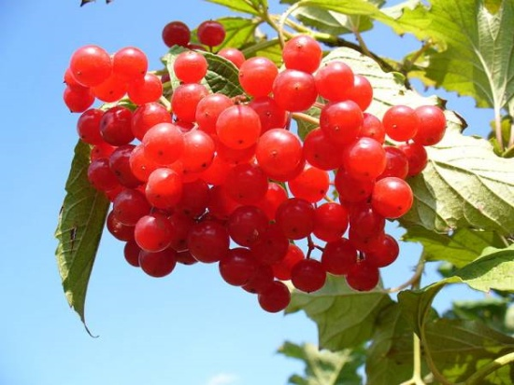
Рослини - символи
У калини китиці червоні,
Білі-білі квіти у калини.
Я тримаю китицю червону,
А здається – усміх України.
Посадіть калину в чистім полі!
Хай вона освятить час!
Вона любить дуже волю,
Хай же воля любить нас!

